Slide 1
引言
自我介绍
我的讲法
您的学法
教学安排
关于考试
开发环境

Slide 2
自我介绍
陈永政
职称：副教授、信息系统项目管理师、系统架构设计师、软件设计师
QQ：610919606
Tel：13996551866
座右铭：唯宽可以容人，唯厚可以载物
开课引言－软件学院－陈永政

Slide 3
我的讲法
理论与实践并重,体现实用
  提升对于java面向对象的理解与升华
  加强软件框架的理解和构建能力
  积累企业项目实战经验
重能力
  编码的能力
  调试的能力
  解决问题的能力
  架构的能力
开课引言－软件学院

Slide 4
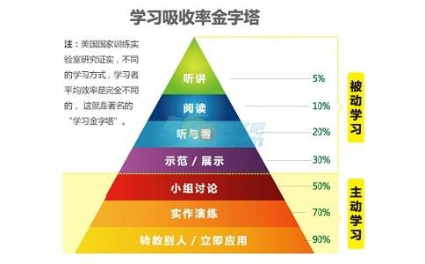
您的学法
1、聆听->沉淀->传播

Slide 5
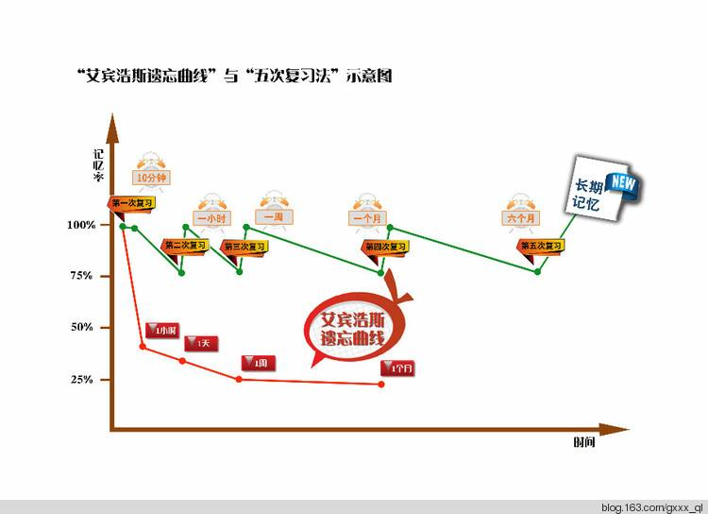
您的学法
2、遗忘-复习

Slide 6
教学安排
模块 | 子模块
第一部分mybatis框架 | 第一部分mybatis框架 01mybatis入门
 | 02 MyBatis 基础操作：增删查改与事务处理
 | 03MyBatis 高级查询：关联查询（一对多）、集合查询、鉴别器
 | 04动态 SQL
 | 05注解方式实现关联查询
第二部分 spring框架 | 01 Spring入门介绍
 | 02 Spring控制反转
 | 03 DI及Spring DI
 | 04 Spring 切面编程
第三部分 Spring MVC | 01 springMVC 入门 Spring MVC 概述、创建第一个Spring MVC 程序
 | 02 Spring MVC RequestMapping的基本设置、Spring MVC前后台数据交互（含json）
 | 03 Spring MVC文件上传下载
 | 04 表单的验证
 | 05 Spring MVC常用注解
第四部分 Spring SpringMVC MyBatis集成 | 8.1依赖包的引入 8.2 Spring与MyBatis的集成
 | 8.3集成SpringMVC
第五部分：基于整合框架的项目应用 简化进销存项目 | 需求分析、设计、编码实现
开课引言－软件学院－xxx

Slide 7
关于考试
课堂纪律(出勤 睡觉 打游戏)
  按时出勤、固定位置、多互动
  上课不要睡觉、不手机
成绩考核
  平时(30%包含按时出勤、纪律、作业)+期末考试(70%)
  出勤10分(迟到、早退扣1分)
  作业20分（课堂作业，课下作业）
  作业分为三档（A、B、C）
  旷课次数达1/4取消考试资格
开课引言－软件学院－xxx

Slide 8
开发环境
eclipse
jdk 1.7/1.8
tomcat
mysql
开课引言

Slide 9
